Slide 1
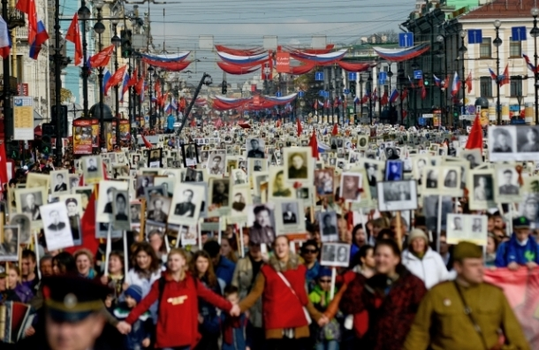
Калининский район Санкт-Петербурга примет участие в шествии по Невскому проспекту 9 мая 2015 года
Дед, вставай!
Посмотри, как мало осталось «твоих» в этом честном строю!
Дед, вставай!
Через десять годков, что за лица
увидят мои дети 9 мая?
Кем будут гордиться?
Ты не встанешь, я знаю!
Но я пронесу твою честь!
Ведь я твоя кровь!
Ведь я твоя память!

Slide 2
Они должны идти победным строем в любые времена!
Ко дню Победы в Калининском районе формируется колонна «Бессмертный полк», которая пройдет
9 мая 2015 года по Невскому проспекту.
В ряды «Бессмертного полка» может встать каждый, кому дорога память о своем фронтовике, не дожившем до этого Дня Победы. «Возьмите транспарант с портретом солдата и приходите 9 мая на построение полка.
Оповестите всех своих знакомых и родственников
о формировании "Бессмертного полка".
Человек жив, пока жива память о нем!

Slide 4
Впервые Бессмертный полк прошел 9 Мая 2012 года в Томске. В колонне Полка тогда пронесли почти 2000 портретов ветеранов и прошли более 6000 томичей. Его инициаторами стали журналисты Томской медиа -группы, которых поддержали жители города.
Бессмертный полк сформировался как Общественная Некоммерческая Неполитическая Негосударственная (то есть, добровольческая) Гражданская Инициатива. Быть частью Полка может любой человек независимо от вероисповедания, национальности, политических и иных взглядов. Бессмертный полк - объединяет людей.
Сохранение в каждой семье личной памяти о поколении, прошедшем через войну - главная задача Бессмертного полка.
Формой реализации идеи стали:
Народная летопись на сайте www.moypolk.ru
Марши и собрания потомков 9 Мая

Slide 5
9 мая 2013 года, уже в более чем ста двадцати городах и селах России, а также Украины, Казахстана, Кыргыстана прошел Бессмертный полк. В ряде городов - Томск, Барнаул, Тула — число горожан достигало 20.000 человек. В Екатеринбурге, Новосибирске, Благовещенске, Волгограде, Кургане, Перми, Ростове-на-Дону, Луге - от 5.000 до 10.000 человек. Всего 9 Мая 2013 года Бессмертный полк в четырех странах объединил, по неполным данным, более 180.000 человек разных национальностей.
Одновременно, на сайте Бессмертного полка пишется народная летопись войны. Каждый гражданин может оставить здесь историю своего солдата. Сегодня сайт собрал десятки тысяч биографий из разных уголков России, Украины, Казахстана, Кыргызстана, Израиля и других стран.
9 Мая 2014 года в рядах Бессмертного полка вышли почтить память своих предков более полумиллиона человек. Наибольшее число граждан собрали Полки в Санкт-Петербурге — 30.000 горожан, Томске — более 25.000, Барнауле и Туле — более 20.000, Новосибирске, Екатеринбурге, Перми — более 10.000.
В настоящее время Штаб Гражданской инициативы ведет подготовку к проведению 9 Мая 2015 года. На сегодня координаторы Полка находятся почти в 600 населенных пунктах 10 стран — России, Украины, Казахстана, Кыргызстана, Израиля, Республики Беларусь, Эстонии, Монголии, США, Норвегии.
Гражданская инициатива «Бессмертный полк» поддержана Российским Оргкомитетом "Победа" и ровно такую же поддержку РОК рекомендовал местным властям оказывать координаторам Полка в регионах.
....летопись продолжается.

Slide 6
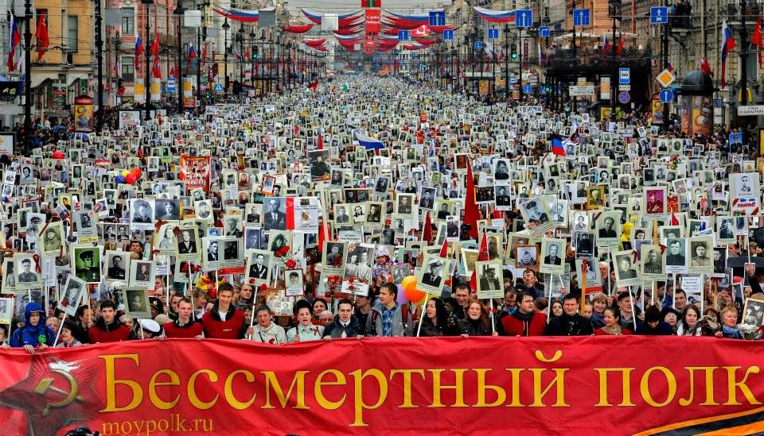
В январе 2014 года Министерством юстиции РФ зарегистрировано межрегиональное историко-патриотическое движение «Бессмертный полк». К Полку присоединяются Израиль и Республика Беларусь.

Slide 7
Устав Полка
1. Бессмертный полк своей главной задачей считает сохранение в каждой семье личной памяти о поколении Великой Отечественной войны.
2. Участие в Бессмертном полку подразумевает, что каждый кто помнит и чтит своего родственника - ветерана армии и флота, партизана, подпольщика, бойца Сопротивления, труженика тыла, узника концлагеря, блокадника, ребенка войны, 9 Мая выходит на улицы города с его фотографией, чтобы принять участие в параде в колонне Бессмертного полка, либо самостоятельно отдать дань памяти, принеся транспарант с портретом или фотографию к Вечному огню, иному памятному месту.
3. Бессмертный полк — Некоммерческая, Неполитическая, Негосударственная Гражданская Инициатива. Встать в ряды полка может каждый гражданин независимо от вероисповедания, национальности, политических и иных взглядов. Бессмертный полк объединяет людей. Все, что служит иному, для нас неприемлемо. Одна страна - один Полк.
4. Бессмертный полк не может быть имиджевой площадкой. Исключено использование любой корпоративной или иной символики во всем, что имеет отношение к Бессмертному полку.
5. Полк не может быть персонализирован ни в одном, даже самом уважаемом человеке: политике, общественном деятеле, чиновнике. Полк - это миллионы ушедших и их потомки.
6. Координацией и помощью в проведении парада Полка 9 Мая занимается штаб Бессмертного полка, куда наряду с организаторами Гражданской инициативы 9 Мая 2012 года, входят организации и граждане безусловно разделяющие положения Устава и выразившие готовность стать координаторами Полка в своем регионе.
7. В целях сохранения Устава, решения спорных вопросов, выражения коллективного мнения городов Гражданской инициативы, образован Открытый Совет Полка. Войти в него, заявив о своем желании, может каждый координатор имеющий опыт проведения в своем регионе Бессмертного полка в соответствии с принципами Устава.
8. Изменения и дополнения в Устав могут вноситься решением большинства городов Открытого Совета Полка.
9. Наша конечная цель - превратить Бессмертный полк во всенародную традицию празднования Дня Победы 9 Мая.

Slide 8
Эмблема «Бессмертный полк»

Slide 9
Для участия в данном проекте необходимо:
Узнать биографию деда, прадеда или другого родственника – ветерана Великой Отечественной войны, не дожившего до наших дней, который уже никогда сам не сможет пройти на параде;
Изготовить транспарант/штендер с фотографией ветерана (размеры 245 на 335 мм) с указанием фамилии, имени, отчества и воинского звания.
Если фотография отсутствует, то можно изготовить транспарант/штендер без фотографии с указанием фамилии, имени, отчества и воинского звания ветерана. На плакате можно разместить эмблему акции «Бессмертный полк», скачать ее можно на сайте: http://moypolk.ru/blagoveshchensk/news/emblema-bessmertnogo-polka;
Изготовить транспарант можно самостоятельно, кроме того, заказы на изготовление транспарантов принимают в сети «Копицентр»;
В случае отсутствия транспаранта, участник акции вправе встать в строй колонны «Бессмертного полка» с фотографией любого формата.

Slide 10
Подать заявку об участии в акции «Бессмертный полк» и получить подробную информацию об акции можно в муниципальном образовании:
МО Гражданка, пр.Науки, д.41, тел. 535 35-61
МО Академическое, Гражданский пр., д.84, тел. 555 26-59
МО Финляндский округ, пр.Металлистов, д.93, лит.А, тел. 544 63-01
МО № 21, ул. Лужская, д.10 тел. 531 31-38
МО Пискаревка, Пискаревский пр., д. 52, тел. 298 33-90
МО Северный, пр. Луначарского, д. 80/1, тел. 558 56-05
МО Прометей, ул. Тимуровская, д. 8/1, тел. 558 68-11
Также можно подать заявку и получить информацию в организационном отделе администрации Калининского района по телефону 417 47-34.

Slide 11
Фамилия Имя Отчество звание
Варианты оформления штендера

Slide 12
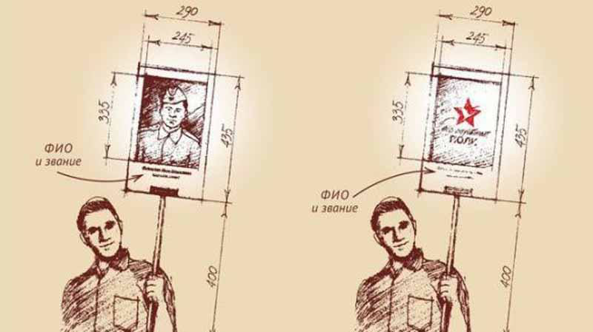

Slide 13
В Санкт-Петербурге начался прием заказов на изготовления штендеров
Изготовить транспарант/ штендер можно самостоятельно или заказать в специализированных центрах города.
Заказы на изготовление транспарантов принимают в сети «Копицентр». Цена за полный комплект – 380 руб. до 30 апреля включительно. Начиная с 1 мая будет применяться срочный тариф из-за предполагаемого большого наплыва желающих. В этом году сделать заказ можно будет в онлайне с сайта сети Копицентр (copy.spb.ru). На их главной странице есть специальная кнопка "Штендеры Бессмертный Полк". Единый телефон +7 (812) 702-70-70
Адреса:
ул. Малая Морская, д. 8 Пн.-Пт. с 9.00 до 19.00
Лиговский пр., д.105 (во дворе) Пн.-Пт. с 9.00 до 19.00, Сб: с 10.00 до 16.00
ул. Большая Зеленина, д. 13 Пн.-Пт. с 9.00 до 19.00
пл. Стачек д.4 ДК Горького Пн.-Пт. с 9.00 до 19.00, Сб: с 10.00 до 16.00
ул. Садовая д. 40 Ежедневно - с 9.00 до 21.00, без обеда
Наб. канала Грибоедова д.18-20 Ежедневно - с 9.00 до 21.00, без обеда
Каменноостровский проспект 42, ДК Ленсовета Ежедневно - с 09.00 до 21.00, без обеда
6-линия д.29, В.О. Ежедневно - с 09.00 до 21.00, без обеда
Рекламно-производственный центр Фантазия предлагает изготовление транспарантов Бессмертный полк для прохождения в колонне на параде 9 мая за 1 шт. -350 руб.
по адресу : пр. Художников 10 к.1 с 9.00 до 19.00 ежедневно.

Slide 14
ЗАПИШИ ДЕДА В ПОЛК!
«Бессмертный полк» не ограничивается только торжественным шествием 9 мая. Важно помнить о тех днях и победителях всегда. Поэтому призываем вспоминать истории о героях и публиковать их в разделе «Запиши деда в полк» на сайте Всероссийского «Бессмертного полка»
http:// www.moypolk.ru/sankt-peterburg

Slide 17
Возьмите фотографию своего солдата и приходите на построение «Бессмертного полка» 9 мая 2015 года в 15.30
Место построения колонны Калининского района: от дома № 7 по ул. Марата
Подробная информация по тел. 417 47 34

